Slide 1
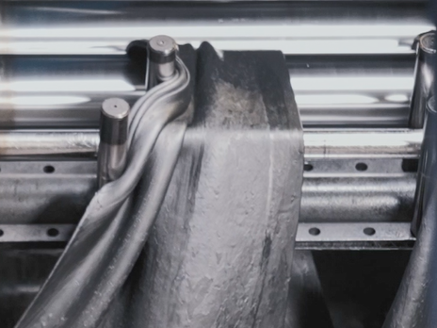
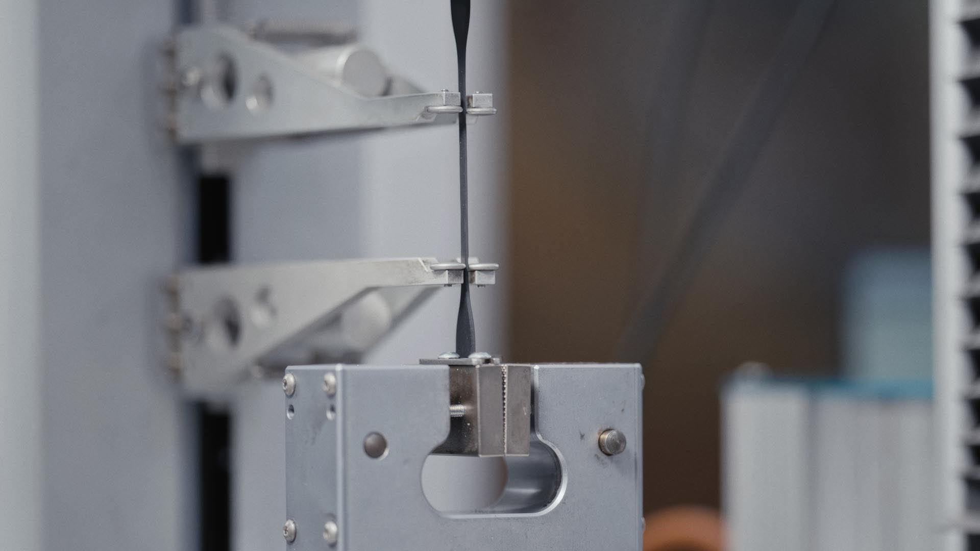
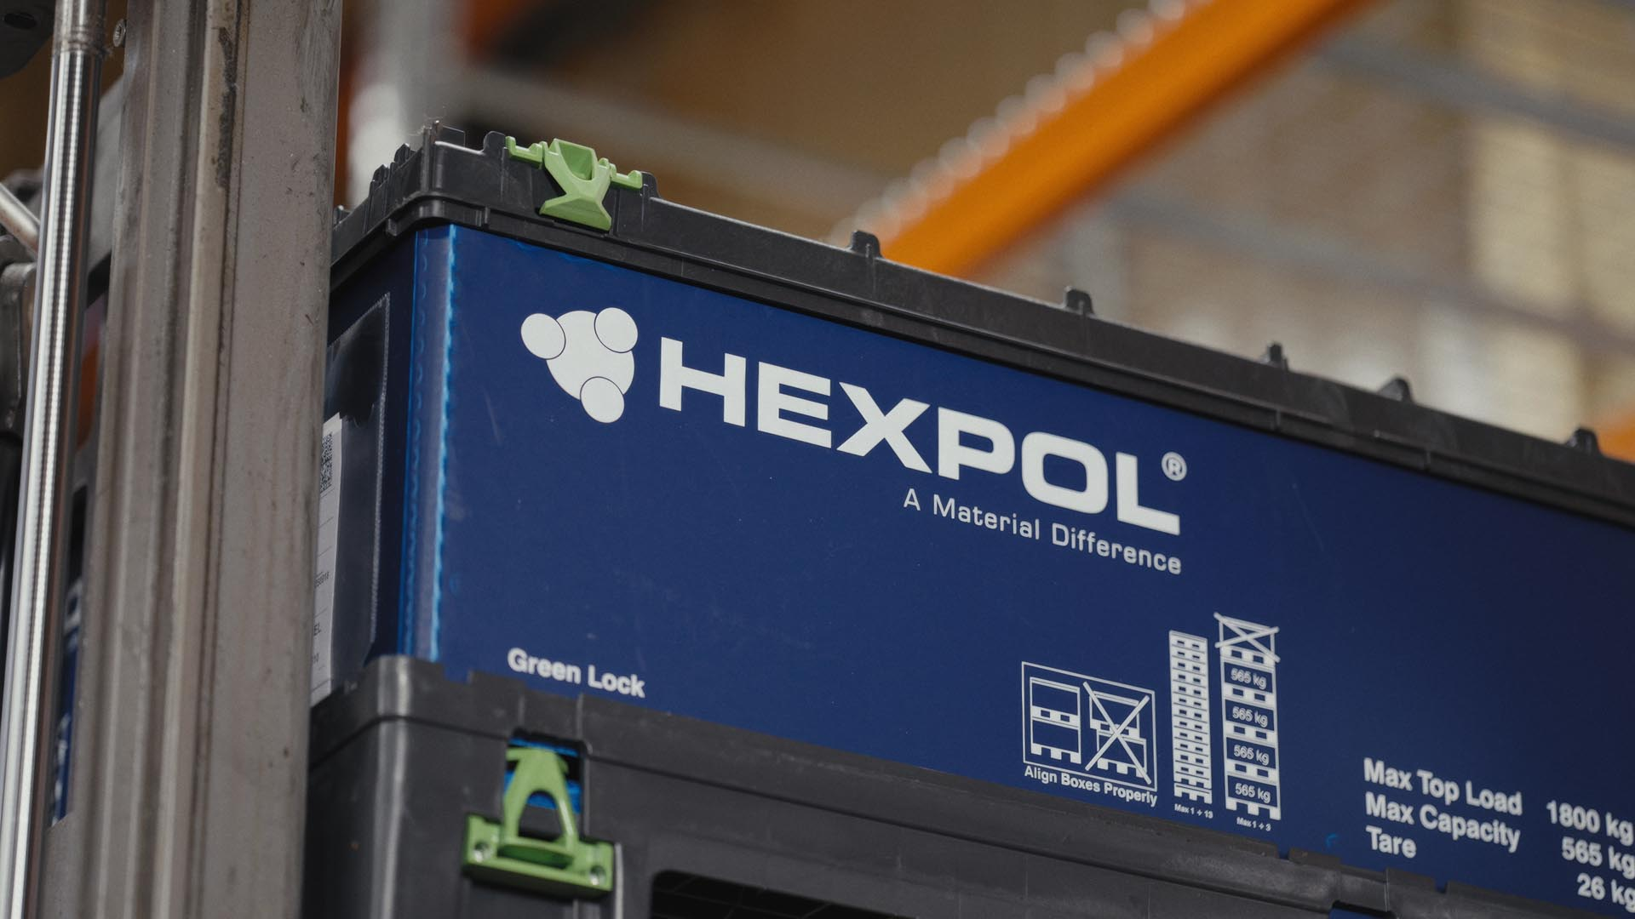
Obsazujeme pozici Procesního inženýra
Hexpol je globální gumárenská skupina se sídlem ve Švédsku, která zaměstnává na 5 tisíc zaměstnanců ve více než 50 závodech ve 13 zemích na 3 kontinentech.
Naše pobočka poblíž Františkových Lázní je součástí divize Hexpol Compounding a specializuje se na míchání specifických gumárenských směsí především pro automobilový průmysl, dodáváme však také do stavebnictví či leteckého průmyslu. Mezi naše nejdůležitější zákazníky patří Toyoda Gosei, Vibracoustic nebo Trelleborg. Naše portfolio čítá několik stovek receptur, neustále inovujeme a dále automatizujeme naše výrobní linky. Věříme, že dlouhodobý úspěch stojí na rovnováze mezi technologickým rozvojem, odpovědným přístupem k životnímu prostředí a vytvářením kvalitního pracovního prostředí pro naše zaměstnance.
Čím se u nás procesní technik zabývá?
Analyzuje a vyhodnocuje výrobní data a navrhuje řešení
Hledá příčiny výrobních problémů
Spolupracuje na optimalizaci a testování výrobních procesů i zařízení
Spravuje systém metrologie
Při tom všem aktivně komunikuje napříč firmou
Co od absolventa očekáváme?
VŠ vzdělání technického zaměření (ideálně fakulta strojního inženýrství)
Aktivní osobnost s vlastními nápady a analytickým myšlením
Komunikativnost
Samostatnost v rozhodování
Zájem o profesní rozvoj v unikátním odvětví
Velmi dobrou znalost angličtiny
Co můžete očekávat od nás?
Stabilní zaměstnání v perspektivním oboru plném moderních technologií a inovací
Flexibilní začátek a konec pracovní doby
Pracovní týden 37,5 hod
Atraktivní mzdu a týden dovolené navíc
Plně hrazené stravenky a systém kafeterie
Příspěvek na penzijní připojištění
Odborná školení
Hledáme aktivního absolventa, který nechce být pouze součástí procesu, ale chce jej osobně pomáhat zlepšovat. Pokud Vás zajímají moderní technologie, digitalizace nebo možnosti využití umělé inteligence v průmyslu a chcete hledat jejich praktické využití ve výrobě, dostanete u nás prostor své nápady rozvíjet a implementovat v praxi.
Pokud Vás naše tato pozice zaujala, neváhejte nás kontaktovat:
Hexpol Compounding Lesina, Lesina 11, Lenka Králová, lenka.kralova@hexpol.com, 775 877 997

